Slide 1
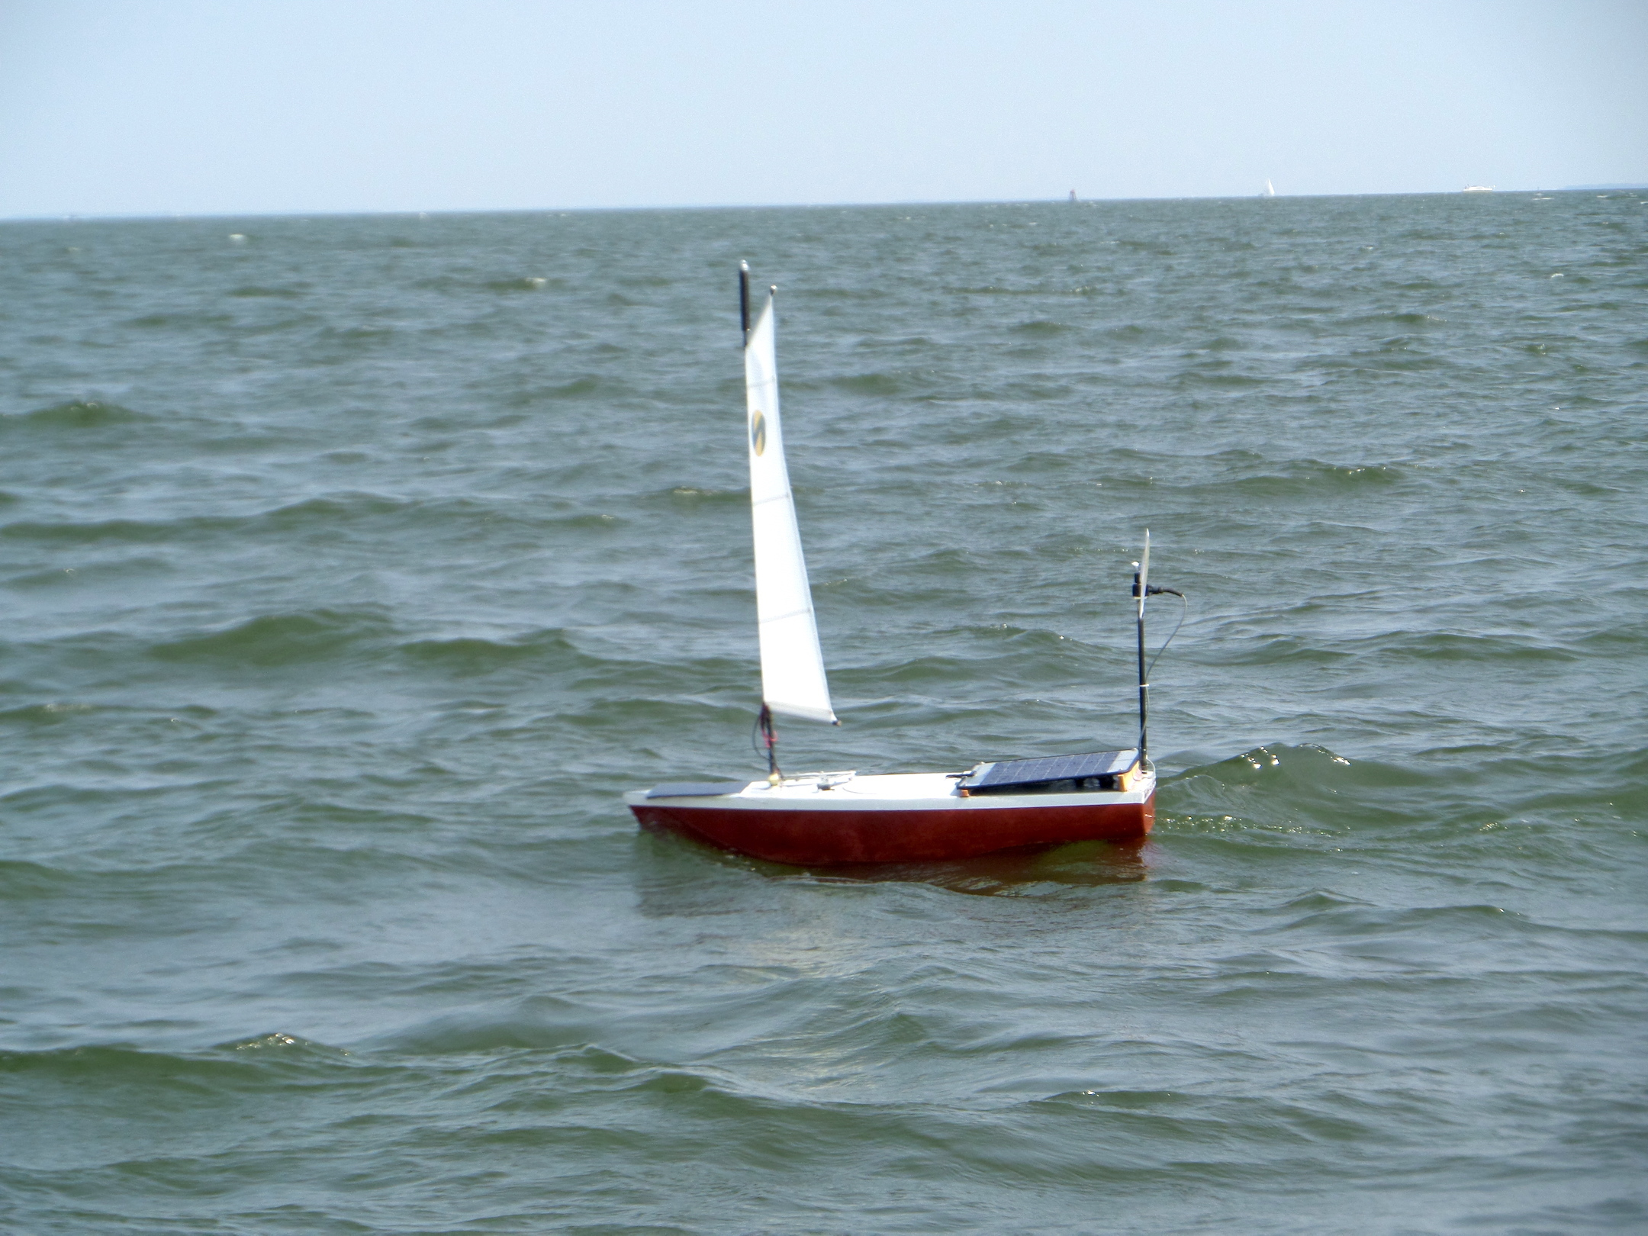
Project 78: MicroTransAt: Integratie en optimalisatie van het sensor/actuatornetwerk in de boot en walverbinding
SPRINT 2
Collin Acquah, Hazim Ali, Benito Wildeman, Moby Spoor

Slide 2
Backstory
Wat is de microtransat?

Slide 3
Sprint Review
ID | Als.. | Wil ik graag... | Zo dat... | prioriteit | Wie?
4 | Eigenaar | Dat er een lijst datatypes met bijbehorende NMEA2000 ID's wordt opgesteld | Het goed gedocumenteerd is | Must | Collin
6 | Developer | een communicatiemodule (4G/wifi module) programmeren >>> Wouter werkt aan de communicatiemodule, wij moeten we data enkel aanleveren hiervoor | er snel getest can worden met de boot | Must | Benito/ Hazim
7 | Developer | Inzicht krijgen in documentatie die geleverd is door vorige groepen | wij verder kunnen waar zij gebleven waren | Must | Moby/ Collin
8 | Developer | een msp430 leren kennen. zoals: IDE, registers, libraries, etc | er code getranslate kan worden | Must | Moby >>> Moby + Benito

Slide 4
9DOF sensor + MSP430
Arduino Platform op de MSP430.
Probleem: Library compatibility.
Oplossing: Platformio integrated library browser gebruiken.
Uitkomst: 9DOF sensor is uit te lezen, en de gegevens hieruit kunnen gebruikt worden bij het bepalen van OA magnetische koers, en draaiing van de boot.

Slide 5
Extended canID
Standard vs extended
Waarom is extended nodig
Waar wordt de extended canID voor gebruikt

Slide 6
9DOF Sensor + CAN-Bus Communicatie voor test 24 Maart
24 Maart is de eerste test bij de Kralingse Plas (indien de go/nogo positief is de 23e)
Hiervoor is het nodig dat via het CAN-Interface de 9DOF data met de communicatiemodule kan communiceren om het door te sturen via 4G/WiFi.
Afhankelijk van tijd zal de arduino of msp gebruikt worden.

Slide 7
NMEA2000 ID's
Uitzoeken NMEA2000 PGN'S
NMEA2000 datatypes
NMEA2000 protocol

Slide 8
Uitzoeken Documentatie
Overdrachts documentatie
Documentatie van andere project teams

Slide 9
Sprint backlog
ID | Als... | Wil ik graag... | Zo dat... | Prio | Wie? | hoelang
16 | Developer | CAN ID bericht samenstellen bestaand uit NMEA2000 protocol id's | Er berichten over de canbus gestuurd kunnen worden | Must | Moby | 4 weken
18 | Eigenaar | dat de 9dof uitgelezen kan worden en de koers via CAN-bus verstuurd wordt | er een test gedaan kan worden op openwater | Must | Moby/Benito | 1 week
12 | Developer | Libraries zoeken voor de sensoren voor de MSP430 | De sensoren geprogrammeerd kunnen worden voor de MSP430 | Must | Collin | 2 weken

Slide 10
Feedback/ vragen

